Slide 1
SIP: Session Initiation Protocol

Slide 2
主要内容
SIP 简介
SIP 消息种类，结构，用法
SIP 事务和对话
SIP 消息路由
SDP 和媒体协商
H323与SIP协议对比

Slide 3
SIP 简介
SIP is Hot
IETF，3GPP
SIP is Simple
基于文本
SIP is Useful
IP域电信设备互联的主要协议

Slide 4
SIP 的提出
Internet Engineering Task Force(IETF)
99年 RFC2543 第一版
02年 RFC3261 第二版

Slide 5
SIP 应用场合
MediaServer
MCU
SIP
SIP
IMS CORE
APP
SIP
SoftDA
SIP
SIP
SIP
SIP
IMS CORE
SoftSwitch
SIP

Slide 6
SIP协议的结构
SIP是一个分层的协议，意思是说SIP协议由一组相当无关的处理层次组成，这些层次之间只有松散的关系。协议分成不同层次来描述是为了能够更清晰的表达，在同一个小节里有功能的公共要素的交叉描述。本协议并没有规定一个具体的实现。当我们说一个要素”包含”某一个层，我们的意思是这个要素复核这个层定义的规则。
不是SIP每一个要素都一定包含每一个层。此外，SIP定义的要素是逻辑上的要素，不是物理要素。一个物理的实现可以实现不同的逻辑要素，或许甚至是基于串行事务处理原理。
SIP最底层的是它的语法和编码层。编码方式是采用扩展的Backus-Naur Form grammar(BNF范式)。

Slide 7
SIP协议的结构
第二层是传输层。它定义了一个客户端如何发送请求和接收应答，以及一个服务器如何接收请求和发送应答。所有的SIP要素都包含一个通讯层。

Slide 8
SIP协议的结构
第三层是事务层。事务是SIP的基本组成部分。一个事务是客户发送的一个请求事务（通过通讯层）发送到一个服务器事务，连同服务器事务的所有的该请求的应答发送回客户端事务。事务层处理应用服务层的重发，匹配请求的应答，以及应用服务层的超时。任何一个用户代理客户端（user agent client UAC）完成的事情都是由一组事务构成的。用户代理包含一个事务层，来实现有状态的代理服务器。无状态的代理服务器并不包含事务层。事务层包含一个客户元素（可以认为是一个客户事务）和一个服务器元素（可以认为是一个服务器事务），他们都可以用一个有限状态机来处理特定的请求。

Slide 9
SIP 协议栈的位置
SIP
MGCP
RTP
TCP
UDP
SCTP
IP
数据链路层
物理层

Slide 10
SIP 消息类型
SIP消息只有两类
请求消息从客户机发往服务器
Request
响应消息则从服务器发往客户机
Response

Slide 11
SIP 请求消息类型
INVITE 用于发起会话
ACK 对Invite请求的最终响应的证实
BYE 用于中止对话
OPTIONS 用于查询对端的能力支持
REGISTER 登记客户端的联系地址
CANCEL 只用于取消正在进行的Invite请求
PRACK 对Invite临时响应的证实
UPDATE 用于呼叫接通前或呼叫接通后媒体切换
INFO 传递不影响呼叫状态的中间信息
MESSAGE 传递文本或媒体信息

Slide 12
SIP 响应类型
中间响应，报告呼叫进展情况，如用户空闲、正在振铃等
  1xx - Informational Messages.
  2xx - Successful Responses.
  3xx - Redirection Responses.
  4xx - Request Failure Responses.
  5xx - Server Failure Responses.
  6xx - Global Failures Responses.
最终响应，包括成功响应和异常失败响应

Slide 13
SIP 消息结构
SIP消息＝起始行
* 消息头部（一个或多个头部）
CRLF （空行）
[消息体]

Slide 14
SIP 请求消息格式
请求消息＝请求起始行
* （通用头部
| 请求头部
| 实体头部）
CRLF （空行）
[消息体]
其中，请求起始行＝方法__请求URI__SIP版本号

Slide 15
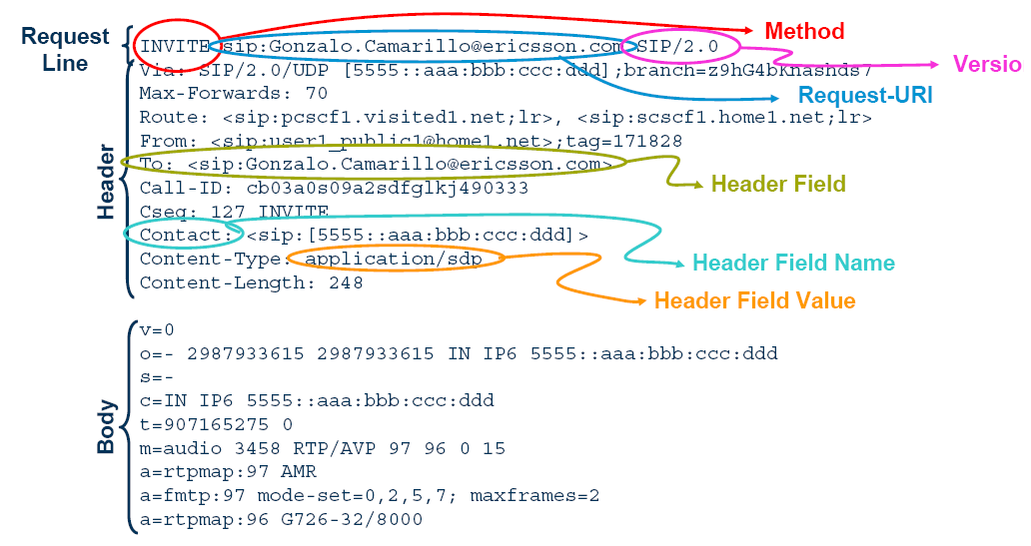
SIP 请求消息解析

Slide 16
SIP 响应的消息格式
响应消息＝状态行
* （通用头部
| 响应头部
| 实体头部）
CRLF （空行）
[消息体]
其中，状态行＝SIP版本__状态码__理由短语

Slide 17
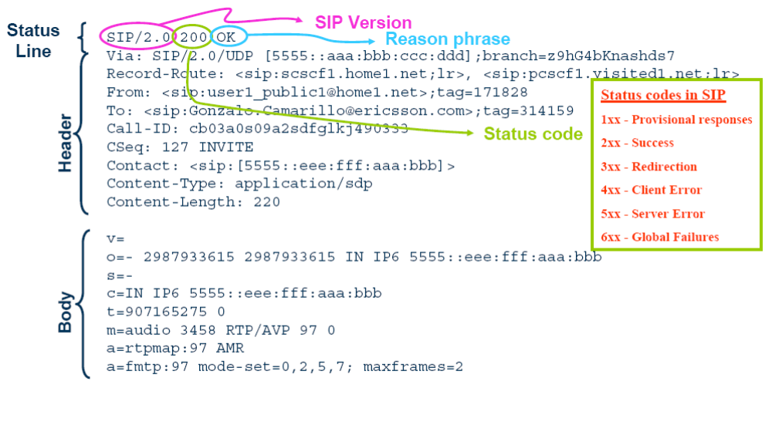
SIP 响应的消息解析

Slide 18
SIP 实体类型
User Agents - 用户代理
Proxy Server - 代理服务器
B2BUA 背靠背的用户代理
Location Server - 位置服务器
Redirect Server - 重定向服务器
Registrar Server - 登记服务器

Slide 19
User Agents - 用户代理
能够执行UAC和UAS事务的逻辑实体。
UAC，针对一次事务而言的，发起请求的一方称之为UAC
UAS，接收请求的一方称之为UAS
一次呼叫中，一个逻辑实体会在UAC和UAS之间转换

Slide 20
Proxy Server - 代理服务器
主要执行路由功能，把消息发到离目标用户更近的下一跳。包括有状态和无状态的Proxy。
Proxy Server
From A
To B
Call-ID C
From A
To B
Call-ID C
PROXY1
PROXY2

Slide 21
B2BUA 背靠背的用户代理
接收客户端的请求，并响应请求
并根据需要生成新的请求，关联到原有的呼叫。 B2BUA会存在于整个呼叫中，维护呼叫状态。
B2BUA
From A
To B
Call-ID C
From X
To Y
Call-ID Z
PROXY1
PROXY2

Slide 22
Location Server - 位置服务器
  为SIP 重定向服务器(Redirect Server)或代理服务器(proxy server) 提供被叫用户可能的位置信息.

Slide 23
Redirect Server - 重定向服务器
  接受SIP请求消息，进行地址映射，将映射后的地址（零个或多个）返回给客户机.
  与代理服务器proxy server不同的是, redirect server不会发起自己的呼叫.
  与user agent 不同的是, redirect server不接受呼叫终止或主动终止呼叫.

Slide 24
Registrar Server - 登记服务器
  接受REGISTER 请求的服务器.
  可以支持鉴权的功能
  在典型应用中，可与代理服务器proxy sever或重定向服务器redirect server一起提供用户定位服务

Slide 25
SIP 事务和对话
一个事务是由客户端发给服务器端的请求和与请求相对应的所有响应构成的。事务层实现了应用层的超时重传，响应与请求匹配，应用层的超时出错。每个事务层有一个客户事务和服务器事务。
一个对话由INVITE请求和带有To tag的响应建立，由BYE请求结束，是端到段的关联，用于维护消息的状态和发送消息的次序。

Slide 26
SIP 事务的分类
Invite Client事务
非Invite Client事务
Invite Server事务
非Invite Server事务

Slide 27
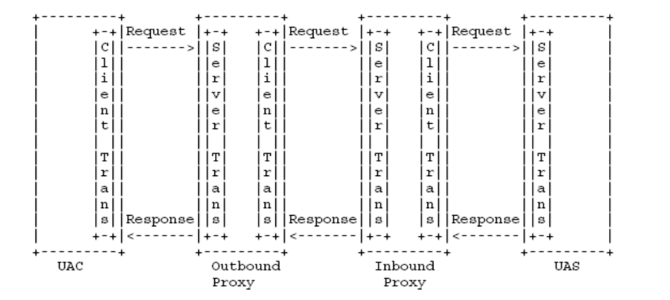
事务之间的联系

Slide 28
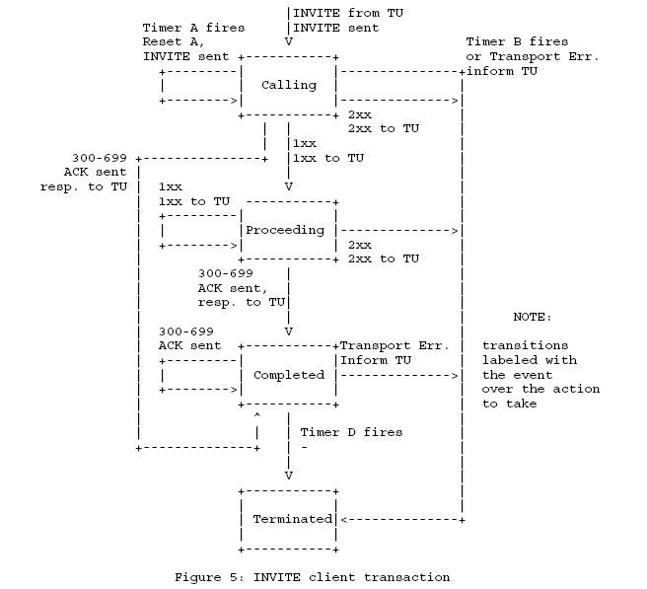

Slide 29
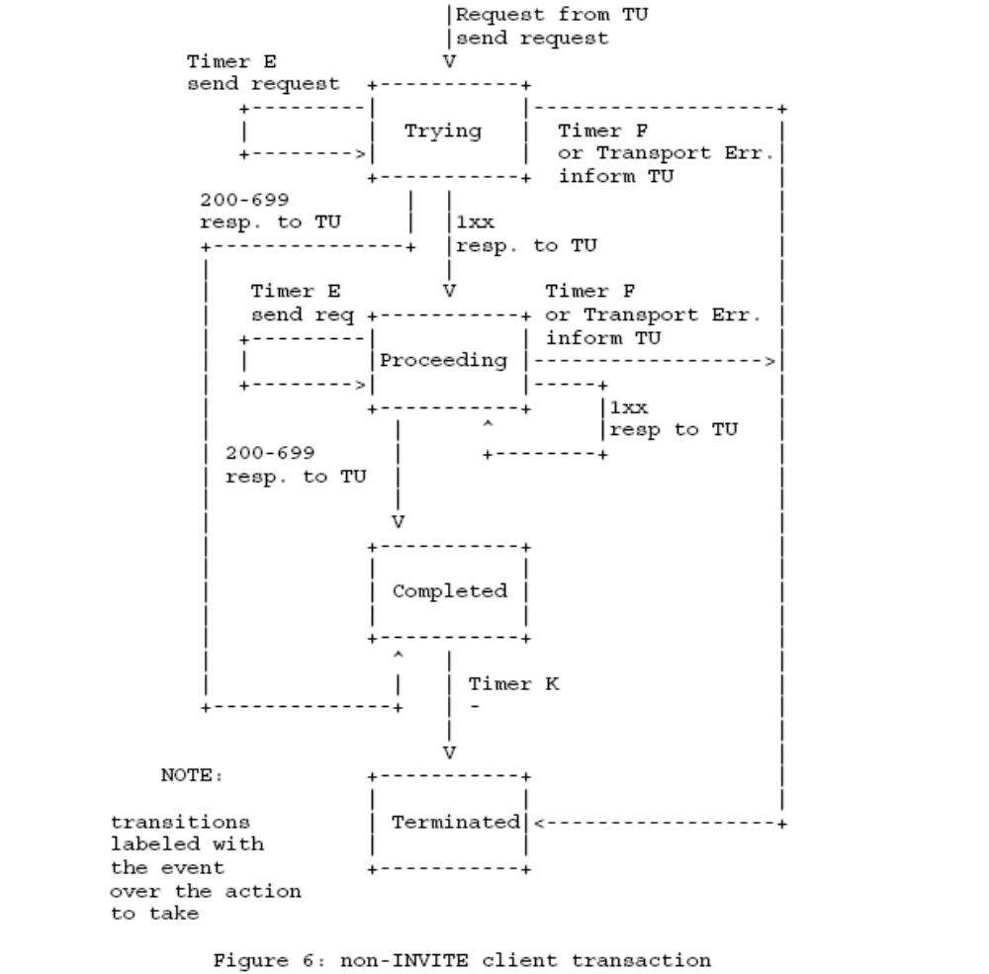

Slide 30
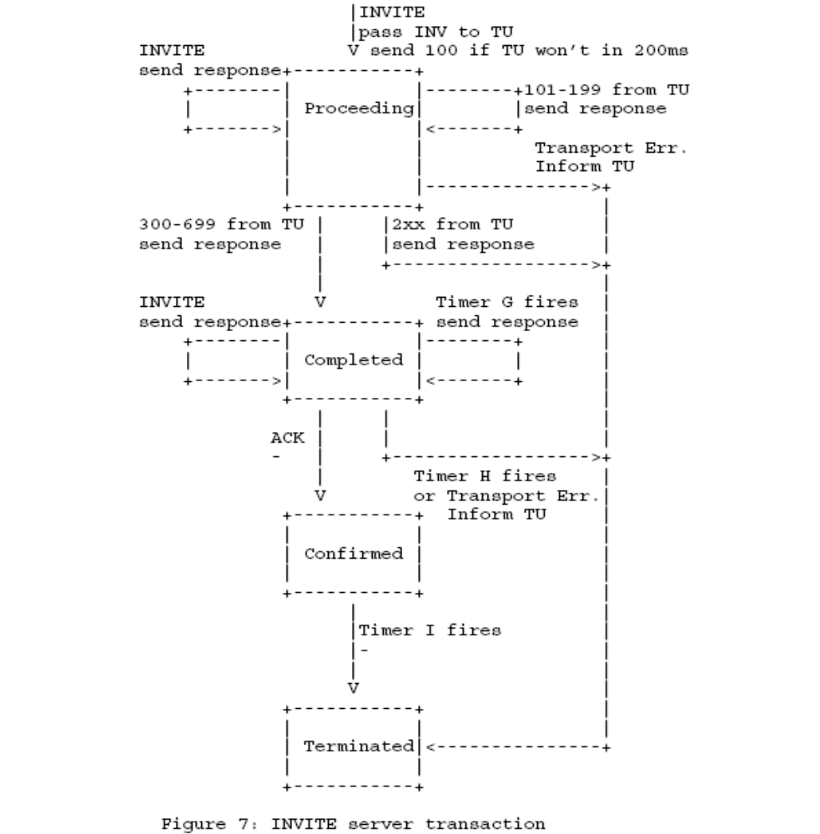

Slide 31
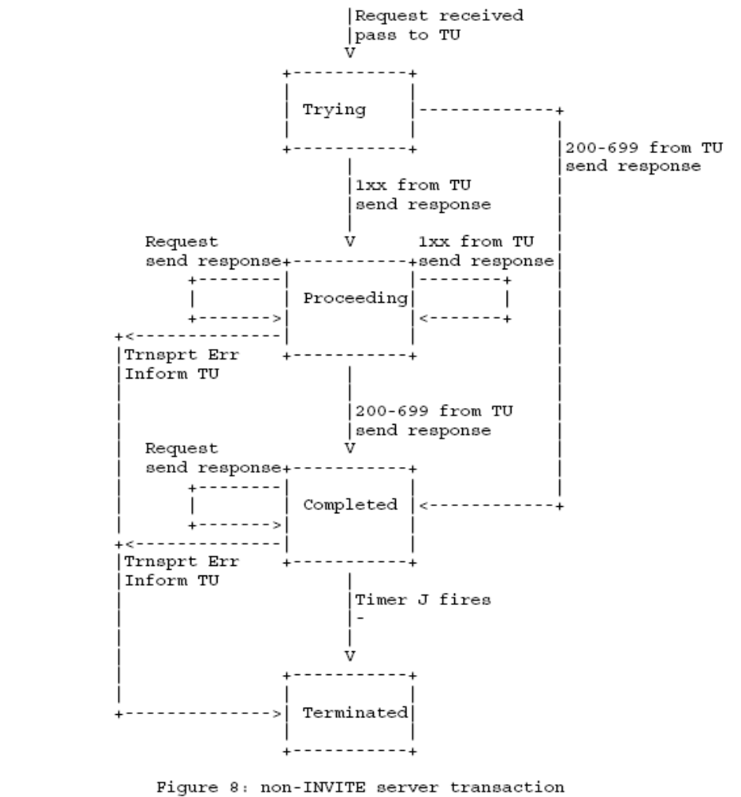

Slide 32
SIP 事务响应到请求的适匹
响应和请求中的最顶端的via头部的branch参数相同
响应和请求中的CSeq头部的Method相同，因为CANCEL和INVITE使用相同的branch参数，但是是不同的事务。

Slide 33
SIP 请求事务的适匹
请求中的最顶端的via头部的branch参数相同，以“z9hG4bK”打头
请求中的最顶端的via头部的send-by参数相同
请求的方法相同，ACK除外。

Slide 34
一般请求的生成
Reqeust-URI，目标用户地址
To，初始请求的目标地址
From，初始请求的源地址，带有Tag
Call-ID，全局唯一
CSeq，用于识别事务的顺序
Max-Forwards，限制了最大跳数
Via，定义了传输协议以及响应发往的地址
Contact，后续请求的联系地址
消息发往Request-URI的地址

Slide 35
一般响应的生成
From, Call-ID, CSeq, Via头部保持与请求相同。
如果请求的To头部有Tag，则响应与之相同；如果没有Tag，则响应需要在请求的头部加一个Tag值，除了100响应不需要加，其它都需要加，100响应只能发给INVITE请求。
响应发往最顶端的Via指向的地址。

Slide 36
取消一个请求
CANCEL请求用于取消客户端一个当前正在进行的请求，目前只能用于取消INVITE请求。
CANCEL是点到点的请求，可以被proxy响应
Request-URI, Call-ID, To, From, CSeq的数字部分必须和所取消的INVITE请求相同。CSeq的方法部分为CANCEL
只有收到中间响应以后才可以发CANCEL

Slide 37
服务端收到CANCEL的处理
给所取消的INVITE请求发487响应
给CANCEL请求发200响应，给CANCEL的200响应，不应该有To Tag

Slide 38
对话的创建
对话代表了两个用户代理间端到端的持续一段时间的关系。
对话由dialog-id识别，dialog-id包括了Call-ID, local tag, remote tag
对于UAC来说，local tag就是From tag，remote tag就是To tag，UAS相反。
带有To Tag的对Invite请求的2xx和101～199响应就创建一个对话，由101～199响应创建的对话称之为早对话

Slide 39
对话的状态
Route set, 从请求或响应的Record-Route得到
Remote sequence, 指对端的当前的CSeq
Local sequence，指本地的CSeq
Call-ID, 为请求消息中的Call-ID
Local Tag
Remote Tag
Remote URI, 对于UAC来说，To中的URI
Local URI，对于UAC来说，From中的URI
Remote Target，对端Contact的URI
Local Target，本地Contact的URI

Slide 40
终止一个对话
对于非2XX的最终响应将停止所以1XX创建的早对话
BYE消息用于终止一个由2xx创建的对话

Slide 41
Dialog和Session的区别
Dialog是指信令的端到端的关系
Session是指媒体的端到端的关系

Slide 42
信令通道不同于媒体通道
APP
SIP
SIP
SS1
SS2
H248
H248
IAD1
IAD2
RTP

Slide 43
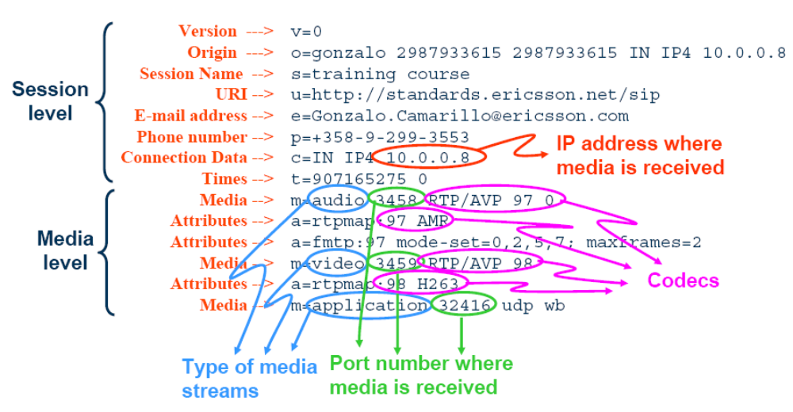
SDP 会话描述协议

Slide 44
SIP中的Offer/Answer媒体协商
由一个UA首先发送一个SDP，称之为Offer，表示该UA自己的媒体能力和在什么地址接受媒体信息；另外一个UA会发一个协商后的SDP，称只为Answer，表示该UA接受的本次会话使用的媒体能力，和在什么地址接受Offer发过来的媒体。
初始的Offer必须在Invite请求，或第一个对Invite请求的可靠响应中；
如果初始的Invite请求包含Offer，那么Answer必须在后续的对Invite请求的可靠响应中；
如果初始的Offer在对Invite请求的可靠响应中，那么Answer就必须在对该可靠响应的证实消息中；

Slide 45
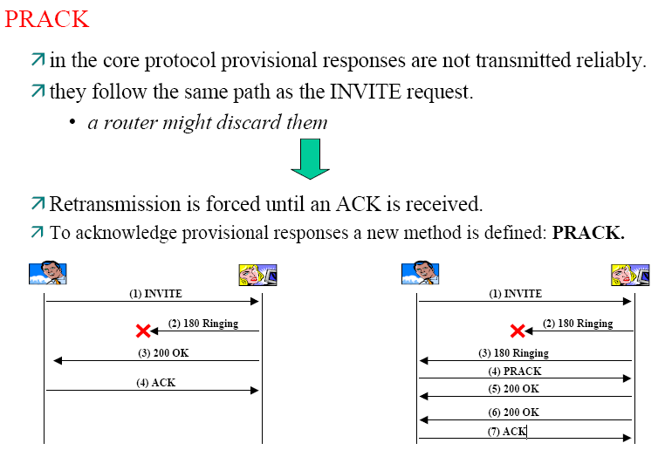
临时响应的可靠传输

Slide 46
带有PRACK的 Offer/Answer模型
如果Invite中没有Offer，那么UAS的第一个可靠响应必须带有Offer
如果18x响应中带有Offer，那么UAC的PRACK消息必须带有Answer，而且200OK必须等到收到PRACK以后才可以发送
如果Invite中有Offer，18X中带了Answer，那么PRACK中可以带有新的Offer，对PRACK的200响应就必须带有Answer
如果对话已经建立，媒体协商已经协商完备，UAC或者UAS可以使用UPDATE进行媒体切换

Slide 47
SIP 消息路由示例
U1->P1->P2->U2
U1 Sends:
INVITE sip:callee@domain.com SIP/2.0
Contact: sip:caller@u1.example.com
P1 Sends:
INVITE sip:callee@domain.com SIP/2.0
Contact: sip:caller@u1.example.com
Record-Route: <sip:p1.example.com;lr>

Slide 48
SIP 消息路由示例
U1->P1->P2->U2
P2 Sends:
INVITE sip:callee@u2.domain.com SIP/2.0
Contact: sip:caller@u1.example.com
Record-Route: <sip:p2.domain.com;lr>
Record-Route: <sip:p1.example.com;lr>
U2 Sends:
SIP/2.0 200 OK
Contact: sip:callee@u2.domain.com
Record-Route: <sip:p2.domain.com;lr>
Record-Route: <sip:p1.example.com;lr>

Slide 49
SIP 消息路由示例
U1->P1->P2->U2
P2 Sends:
SIP/2.0 200 OK
Contact: sip:callee@u2.domain.com
Record-Route: <sip:p2.domain.com;lr>
Record-Route: <sip:p1.example.com;lr>
P1 Sends:
SIP/2.0 200 OK
Contact: sip:callee@u2.domain.com
Record-Route: <sip:p2.domain.com;lr>
Record-Route: <sip:p1.example.com;lr>

Slide 50
SIP 消息路由示例
U1->P1->P2->U2
U1 Send bye:
BYE sip:callee@u2.domain.com SIP/2.0
Route: <sip:p1.example.com;lr>
Route: <sip:p2.domain.com;lr>
P1 Sends:
BYE sip:callee@u2.domain.com SIP/2.0
Route: <sip:p2.domain.com;lr>
P2 Sends:
BYE sip:callee@u2.domain.com SIP/2.0

Slide 51
H323与SIP协议对比
SIP | H.323
定义了一个协议 | 定义了一个协议集
用于INTERNET, 向所有用户开放 | 面向LAN设计
基于文本的协议 | 基于ASN.1的协议
参照HTTP和SMTP设计 | 参照Q.931
通过URL寻址 | 通过E.164或IP地址寻址
定义了SIP服务器和终端,不需要网关 | 定义了编码方式,终端,网守和网关
呼叫建立简单,多媒体能力协商简单 | 呼叫建立复杂,多媒体能力协商复杂
分布式会议控制 | 集中式会议控制
移动性是SIP协议的天然能力 | 没有考虑用户的移动性

Slide 52
SIP 参考文档
IETF RFC 2046 (1996), Multipurpose Internet Mail Extensions (MIME) Part Two: Media Types
IETF RFC 2327 (1998), SDP: Session Description Protocol
IETF RFC 2806 (2000), URLs for Telephone Calls
IETF RFC 2976 (2000), The SIP INFO Method
IETF RFC 3204 (2001), MIME media types for ISUP and QSIG Objects
IETF RFC 3261 (2002), SIP: Session Initiation Protocol
IETF RFC 3262 (2002), Reliability of Provisional Responses in the Session Initiation Protocol (SIP)
IETF RFC 3264 (2002), An Offer/Answer Model with the Session Description Protocol (SDP)
IETF RFC 3311 (2002), The Session Initiation Protocol UPDATE Method
IETF RFC 3312 (2002), Integration of Resource Management and Session Initiation Protocol (SIP)
IETF RFC 3326 (2002), The Reason Header Field for the Session Initiation Protocol (SIP)
IETF RFC 4028 (2005), Session Timers in the Session Initiation Protocol (SIP)

Slide 53
Thank you!

